Slide 1
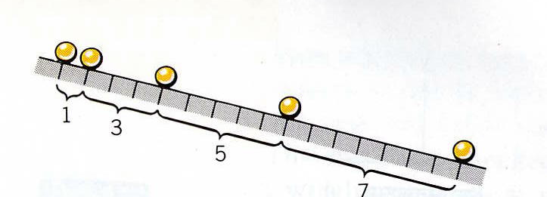
古典力學的原則
一個粒子的狀態由一個實數描述：一個特定的位置$x\left(t\right)$！
此位置函數$x\left(t\right)$隨時間的演化滿足運動方程式：
$$m\frac{d^{2}x}{dt^{2}}=−\frac{∂V}{∂x}$$

Slide 2
電子的真面目
波的強度等於觀察時在該處發現此粒子的機率！
(未觀察時）
狀態的變化是以波方程式來計算
觀察時電荷及位置總是顆粒狀
由複數波函數$ψ\left(x,t\right)$來描述的粒子
（而不是位置函數$x\left(t\right)$）
波函數無法觀察，所以只是一個數學語言！
波的語言可以以抽象的向量空間來取代！

Slide 3
量子力學的原則完整版
複數函數，可疊加，組成一無限維向量空間！
某瞬間時刻的狀態
狀態函數
滿足歸一化條件。
$$ψ\left(x\right)$$
可測量的物理量
運算子
$$\hat{A}$$
$$\hat{x}≡x, \hat{p}≡−iℏ\frac{d}{dx}$$
例如位置算子為乘上位置座標，動量算子為對座標微分：
有古典對應的物理量，就直接將位置算子及動量算子代入同樣的數學形式：
$$f(x,p)→\hat{f}\left(x,−iℏ\frac{d}{dx}\right)≡f(\hat{x},\hat{p})$$
就得到量子力學中對應的算子。
$$\left\langle A\right\rangle =\int_{−∞}^{∞}{{dx∙ψ}^{∗}\left(x\right)}∙\hat{A}ψ\left(x\right)$$
把對應的算子放入此式，就可得到測量期望值。
對一物理量$A$測量，結果完全確定的狀態：
$$\hat{A}ψ_{a}\left(x\right)=aψ_{a}\left(x\right)$$
就是該物理量對應算子$\hat{A}$的本徵函數$ψ_{a}\left(x\right)$，本徵值$a$就是測量結果。
瞬間狀態$ψ\left(x\right)$隨時間$t$演化
波函數
$$Ψ\left(x,t\right)$$
$$\hat{H}Ψ\left(x,t\right)=iℏ\frac{∂Ψ\left(x,t\right)}{∂t}$$
狀態函數隨時間的演化由漢米爾頓量來負責！
薛丁格方程式

Slide 4
運用以上的原則：
薛丁格方程式的可分離separable解，滿足與時間無關的薛丁格方程式：
$$\left[−\frac{ℏ^{2}}{2m}\frac{d^{2}}{dx^{2}}+V\left(x\right)\right]ψ_{E}\left(x\right)=Eψ_{E}\left(x\right)$$
$$Ψ\left(x,t\right)=ψ_{E}\left(x\right)∙e^{−i\frac{E}{ℏ}t}$$
這些是描述Stationary State定態的解$ψ_{E}$。定態解的所有測量期望值與時間無關。
定態的波函數的時間演化就是函數$ψ_{E}\left(x\right)$乘上一個Phase factor：$e^{−i\frac{E}{ℏ}t}$。
左邊就是量子力學中對應的Hamiltan運算子，此式可以寫成：
$$\left[\frac{{\hat{p}}^{2}}{2m}+V\left(\hat{x}\right)\right]ψ_{E}=Eψ_{E}$$
也就是：
$$\hat{H}ψ_{E}=Eψ_{E}$$
數學上這個關係稱為運算子$\hat{H}$的本徵函數問題！
原來，與時間無關的薛丁格方程式並不是波方程式，而是$\hat{H}$的本徵函數方程式！
定態的$ψ_{E}$是$\hat{H}$的本徵函數 Eigenfunction！對應的本徵值Eigenvalue為$E$。

Slide 5
$$\hat{H}ψ_{E}=Eψ_{E}$$
處於定態$ψ_{E}$的電子，能量的測量值為$E$，完全沒有不確定性！
$$∆H=0$$

Slide 6
這樣的能量的本徵函數通常有一系列：$u_{n}, n=1,2,⋯$！
我們發現任一狀態函數$ψ$可以以一系列能量的本徵函數$u_{n}$展開！
$$ψ\left(x\right)=\sum_{a}{c_{n}{∙u}_{n}(x) }$$
$$c_{n}=\int_{0}^{a}{dx∙}u_{n}^{∗}\left(x\right)ψ\left(x\right)$$
$$\hat{H}u_{n}(x)=E_{n}u_{n}(x)$$
能量的期望值等於：
$$\left\langle H\right\rangle =\int_{−∞}^{∞}{{dx∙ψ}^{∗}\left(x\right)}∙\hat{H}ψ\left(x\right)=\sum_{n}{E_{n}∙{\left|c_{n}\right|}^{2}}$$
測量結果
機率
展開分量$c_{n}$的絕對值平方，就是對$\hat{H}$測量得到$結果是E_{n}$的機率。

Slide 7
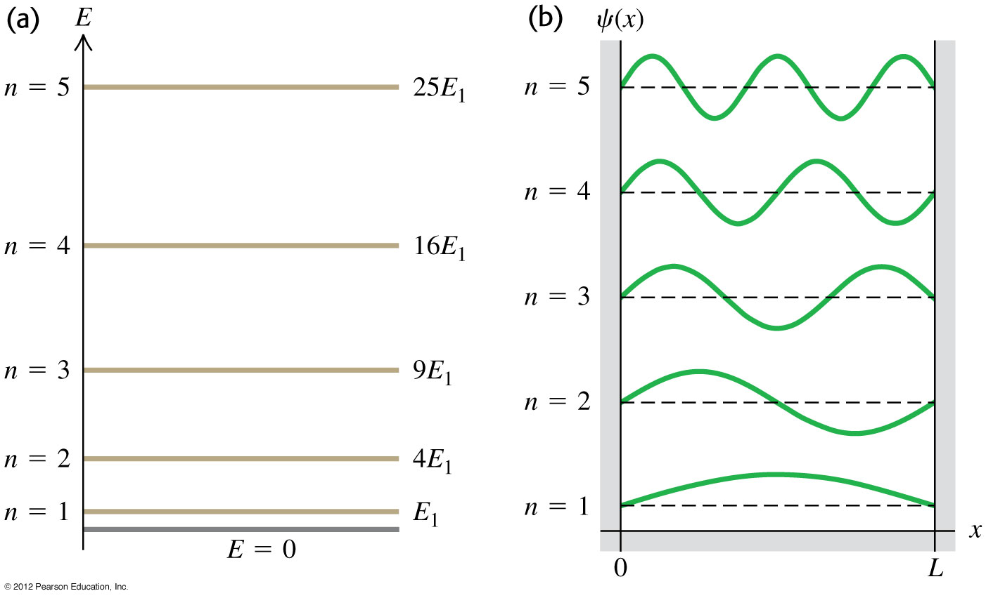
這強烈暗示測量能量時，得到$結果只能是E_{n}$其中之一！不會測到其他的值。
如果真是如此，機率總和必須等於$1$！
$$1=\int_{−∞}^{∞}{{dx∙ψ}^{∗}\left(x\right)}ψ\left(x\right)=\int_{−∞}^{∞}{dx}∙ψ^{∗}\left(x\right)∙\sum_{n}{\left[{c_{n}u}_{n}\left(x\right)\right]}$$
$$=\sum_{n}{c_{n}\int_{−∞}^{∞}{dx}∙ψ^{∗}\left(x\right)u_{n}\left(x\right)}=\sum_{n}{c_{n}c_{n}^{∗}}=\sum_{n}{{\left|c_{n}\right|}^{2}}$$
$$\sum_{n}{{\left|c_{n}\right|}^{2}}=1$$
沒有遺漏，可見對能量的測量結果只能是本徵值$E_{n}$其中之一，不能是其他的值。
如果還會測到其他值，總機率就要超過$1$了！
Measurement Theorem 測量定理

Slide 8
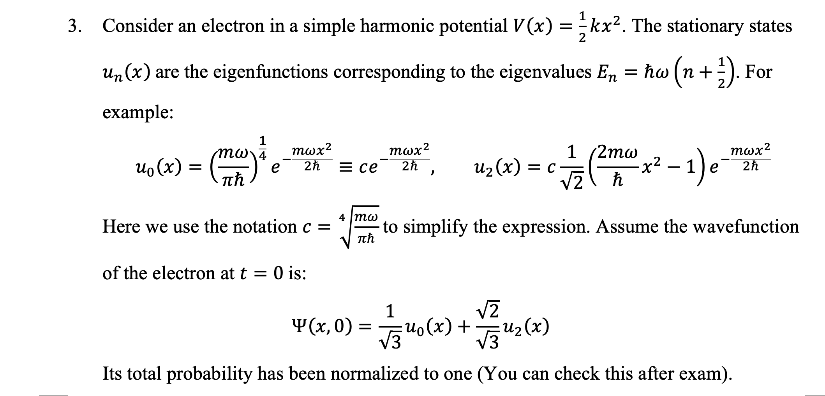

Slide 9
$$Ψ\left(x,0\right)=\sqrt{\frac{1}{3}}u_{0}\left(x\right)+\sqrt{\frac{2}{3}}u_{1}\left(x\right)$$
$$\left\langle H\right\rangle =\int_{−∞}^{∞}{{dx∙ψ}^{∗}\left(x\right)}∙\hat{H}ψ\left(x\right) =\int_{−∞}^{∞}{dx}∙ψ^{∗}\left(x\right)∙\hat{H}∙\sqrt{\frac{1}{3}}u_{0}\left(x\right)+\sqrt{\frac{2}{3}}u_{1}\left(x\right)$$
$$=\int_{−∞}^{∞}{dx}∙\left[\sqrt{\frac{1}{3}}u_{0}\left(x\right)+\sqrt{\frac{2}{3}}u_{1}\left(x\right)\right]∙\left[E_{0}\sqrt{\frac{1}{3}}u_{0}\left(x\right)+E_{1}\sqrt{\frac{2}{3}}u_{1}\left(x\right)\right]$$
$$=\frac{1}{3}E_{0}+\frac{2}{3}E_{1}={\left|c_{0}\right|}^{2}E_{0}+{\left|c_{1}\right|}^{2}E_{1}$$
$$\frac{1}{3}+\frac{2}{3}=1$$
機率
測量結果

Slide 10
$$\sqrt{\frac{2}{3}}u_{0}\left(x\right)+\sqrt{\frac{1}{3}}u_{1}\left(x\right)$$
$$\sqrt{\frac{1}{3}}u_{0}\left(x\right)+\sqrt{\frac{2}{3}}u_{1}\left(x\right)$$
這兩個不同的狀態，可以測到的能量值竟然完全一樣：$E_{0},E_{1}$。
機率的分佈不同！$2:1$與$1:2$。

Slide 11
$$\hat{𝒜}$$
$$ψ\left(x\right)$$
不同的狀態下，機率的分佈不同！
描述測量的算子是很有個性的！
但可能得到的測量結果卻一樣！
由它來決定測量的結果有哪些可能！
$${\left|c_{n}\right|}^{2},n=1,2,3⋯$$
算子有它的堅持！
解eigenfunction、例如能量算子的定態，是在決定你測量時會得到什麼結果。

Slide 12
對任一狀態$ψ(x)$作能量$的測量$，$若所得到的結果是$某一$E_{n}$，
剛測量完時，立刻再作一次能量$的測量，結果一定確定還是E_{n}$，
測量第一次完畢後，狀態已經不會再是結果不確定的狀態$ψ(x)$，
而是結果完全確定的本徵函數$u_{n}(x)$。
所以第一次的測量使粒子的狀態由$ψ\left(x\right)$瞬間崩潰變成了$u_{n}\left(x\right)$。
$$ψ\left(x\right) \overset{→}{\hat{H}→E_{n}}{ u}_{n}\left(x\right)$$
在特定狀態，每一個初次測量結果不會是確定的！
崩潰變成的態也就不確定。
$$E=E_{1}=\left(\frac{ℏ^{2}}{2m}\right)\frac{π^{2}}{a^{2}}$$
$$P_{1}\sim 1$$
$$Ψ\left(x,0\right)=\sin{\frac{π}{a}x}−\frac{1}{9}\sin{\frac{3π}{a}x}+⋯$$
$$E=E_{3}$$
$$P_{3}\sim \frac{1}{81}$$
$$⋯$$
但不會測到$E_{2m}$。
這個結果不只適用於能量，對任何測量物理量如位置、動量、角動量都成立。

Slide 13
$$E=E_{1}=\left(\frac{ℏ^{2}}{2m}\right)\frac{π^{2}}{a^{2}}$$
$$P_{1}\sim 1$$
$$Ψ\left(x,0\right)=\sin{\frac{π}{a}x}−\frac{1}{9}\sin{\frac{3π}{a}x}+⋯$$
$$E=E_{3}$$
$$P_{3}\sim \frac{1}{81}$$
$$⋯$$
$$E=E_{1}=\left(\frac{ℏ^{2}}{2m}\right)\frac{π^{2}}{a^{2}}$$
$$P_{1}\sim \frac{1}{81}$$
$$Ψ\left(x,0\right)=\frac{1}{9}\sin{\frac{π}{a}x}−\sin{\frac{3π}{a}x}+⋯$$
$$E=E_{3}$$
$P_{3}\sim$1
$$⋯$$
兩個不同的狀態，測到一的樣能量值，如$E_{1}$，就崩潰到同樣狀態。

Slide 14
4 Basic Assumptions of QM

Slide 15
狀態以定態解展開還提供了對薛丁格波方程式的普遍解法：
將$t=0$時的波函數，即起始條件，對定態解$u_{n}$展開如下：
$$Ψ\left(x,0\right)=\sum_{n=1}^{∞}{c_{n}u_{n}\left(x\right)}$$
根據展開定理，這永遠可以做到！
$t=0$時此狀態可以視為定態$u_{n}$的如上疊加，
接著定態隨時間個自演化，位能下薛丁格方程式要求$u_{n}$乘$\text{上}e^{−i\frac{E_{n}}{ℏ}t}$。
乘完之後依同樣方式疊加，整個波函數也就滿足薛丁格波方程式。
$$Ψ\left(x,t\right)=\sum_{n=1}^{∞}{c_{n}u_{n}\left(x\right)e^{−i\frac{E_{n}}{ℏ}t}}$$

Slide 16
這一展開式竟然也適用於位能下薛丁格方程式的普遍解法：
首先， 位能下薛丁格方程式會有一系列的定態解：
$$Ψ_{n}\left(x,t\right)=u_{n}\left(x\right)∙e^{−i\frac{E_{n}}{ℏ}t}$$
定態解就是時間部分與空間可以分離的解！
將$t=0$時的波函數，即起始條件，對定態解$u_{n}$展開如下：
$$Ψ\left(x,0\right)=\sum_{n=1}^{∞}{A_{n}u_{n}\left(x\right)}$$
$t=0$時此狀態可以視為定態的如上疊加，
而接下來定態隨時間的演化，就是在$u_{n}$上乘$e^{−i\frac{E_{n}}{ℏ}t}$，這滿足位能薛丁格方程式。
乘完之後依同樣方式疊加，整個波函數也就滿足薛丁格方程式。
$$Ψ\left(x,t\right)=\sum_{n=1}^{∞}{A_{n}u_{n}\left(x\right)e^{−i\frac{E_{n}}{ℏ}t}}$$
我們已經在自由薛丁格方程式用了這樣的策略！當時的正弦波就是定態。
這個程序原則上適用於任何位能。

Slide 17
